Slide 1

Світ професій – мій вибір, мій успіх
Ким бути?

Slide 2

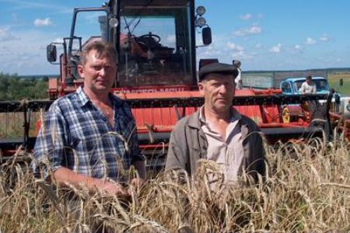
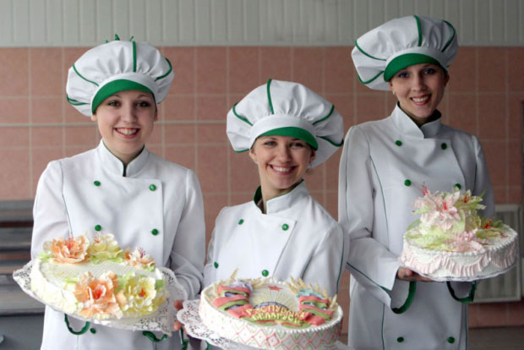
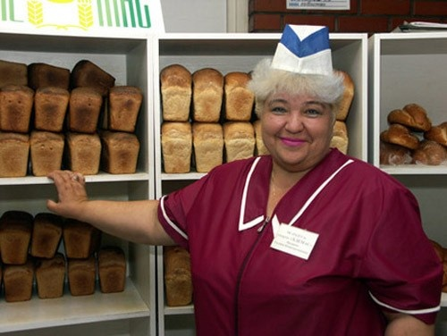
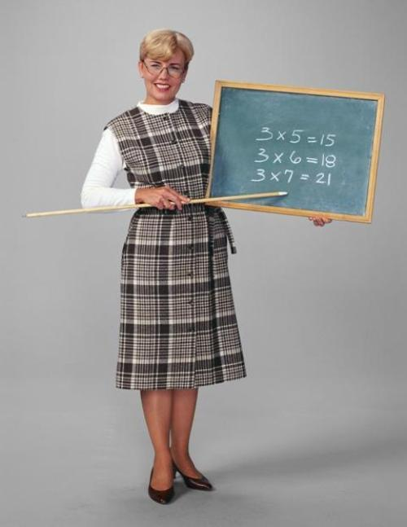
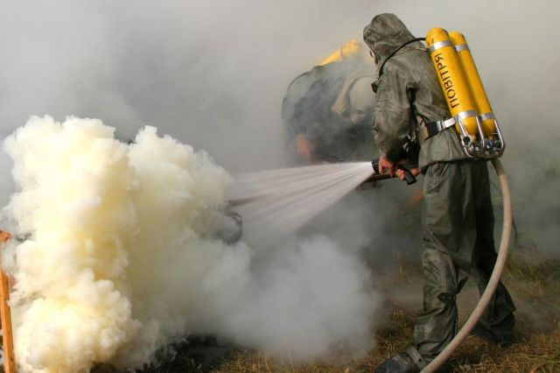

Вибір професії

Slide 3
Ви вибираєте професію на все життя, і щоб потім кожного ранку хотілося йти на роботу, вже зараз потрібно…
… задуматись про майбутнє
... вибирати роботу по душі
… найти своє місце в житі .

Slide 4
Професія - це певний вид праці.
Світ професій дуже великий.
Всі вони умовно поділяються на
п’ять груп
Людина – природа
Людина – техніка
Людина – людина
Людина – художній образ
Людина – знакові системи

Slide 5
Спеціальність - підтип професії, що визначається дальшим розподілом праці у її межах (наприклад, професія - лікар; спеціальність - терапевт, педіатр, дерматолог, уролог, стоматолог, хірург). При виборі професії бажано конкретизувати вид майбутньої діяльності до певної спеціальності.

Slide 6

“Людина – природа”
Представники цієї групи мають справу з рослиними і твариними організмами та умовами їх існування.
Якою ж повинна бути людина, котра вибирає професію цієї групи?
Повинна любити природу, бути уважною, витриманою, наполегливою, самостійною в мислені і поведінці.
Сучасні професії: мікробіолог, фармацевт, флорист, ланшафтний дизайнер,ветеринар.

Slide 7
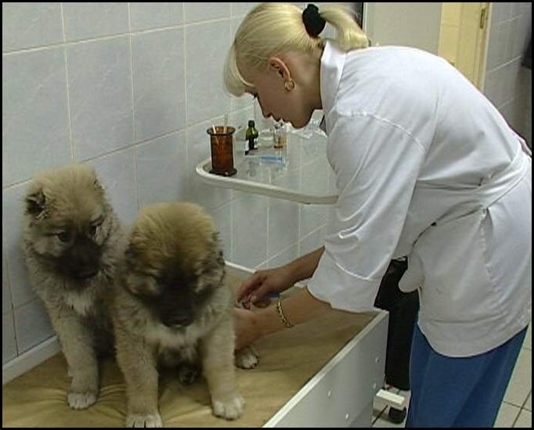
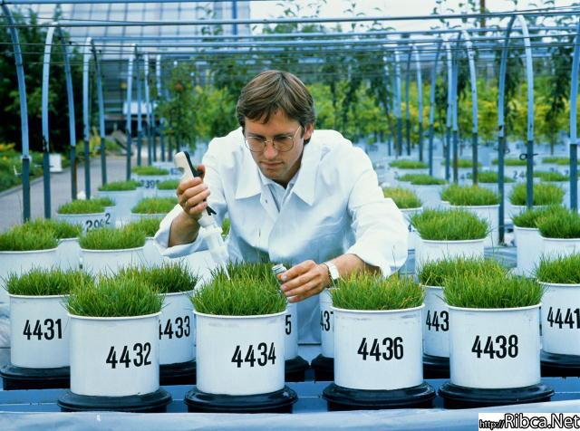


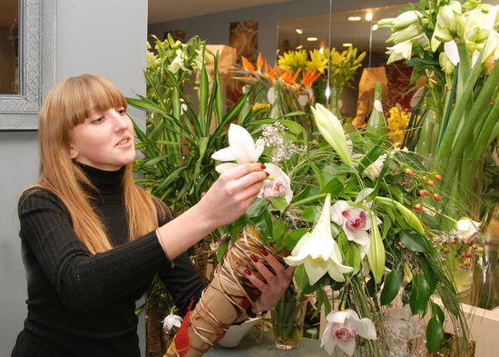
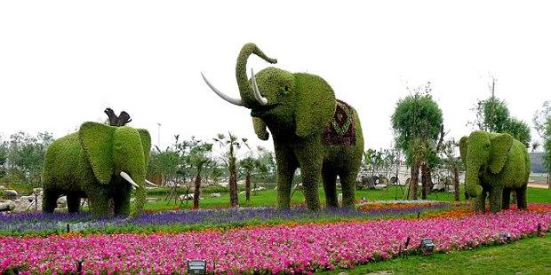

Slide 8
Людина - техніка
Техніка – це вся різноманітність машин і механізмів, які застосовує людина для полегшення і прискорення своєї діяльності.
Слюсар пресувальник
водій коваль
закрійник шахтар
пожежник електромонтер
токар столяр
тракторист слюсар-сантехнік

Slide 9
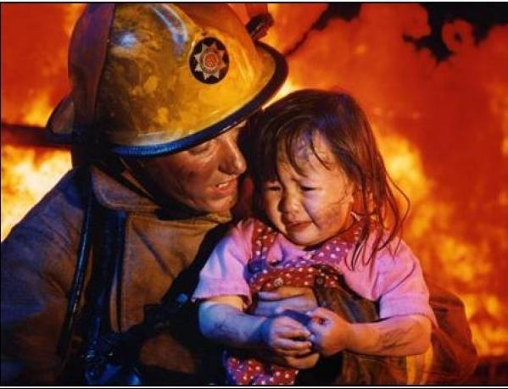



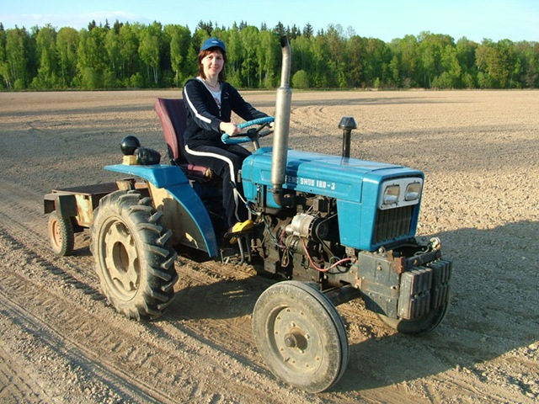
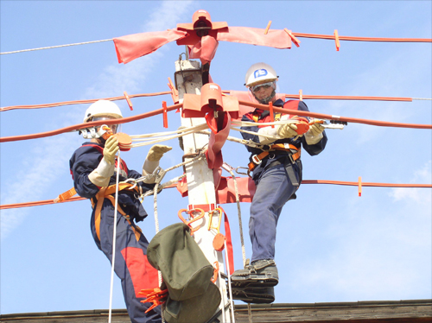

Slide 10

Людина - людина
Всі професії групи “ Людина-людина ”
можуть бути розділені на такі напрямки:
виховання і навчання;
медичне обслуговування;
правовий захист;
торгово-сервісне обслуговування

Slide 11




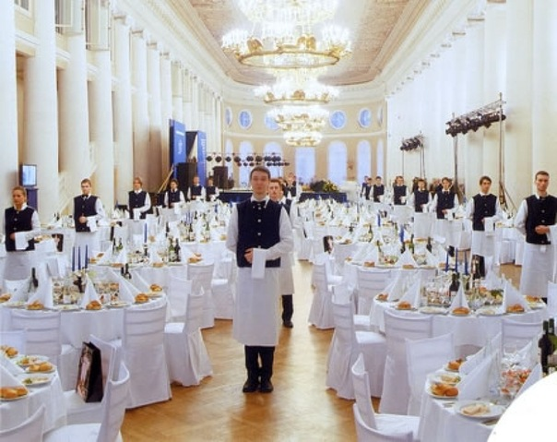


Slide 12
“Людина-знакова система” – всі професії повязані з обліком, базами даних, цифровими та буквеними знаками, в тому числі музичні спеціальності
Приклади професій
Перекладач програміст коректо секретар лінгвіст історик філософ економіст математик телеграфіст кресляр бібліограф

Slide 13


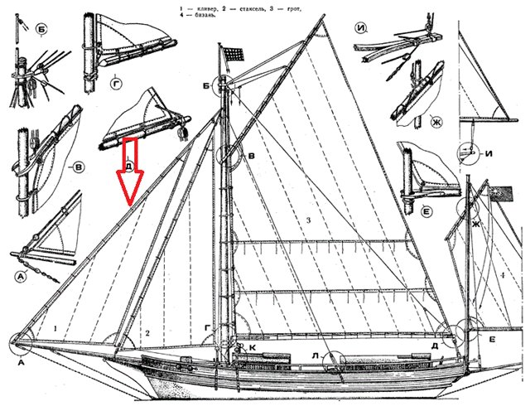




Slide 14

Людина – художній образ

Slide 15

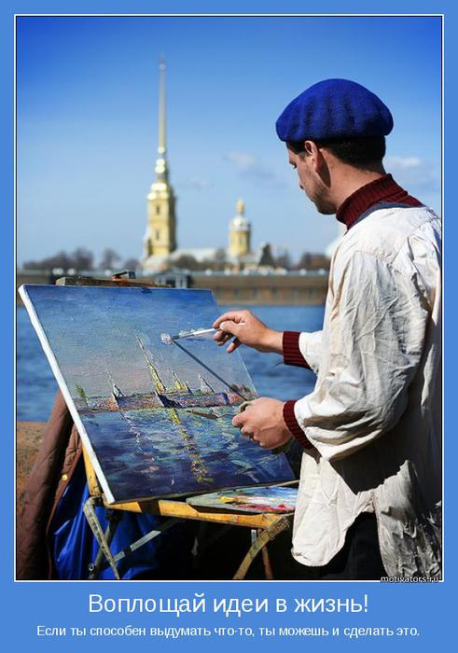
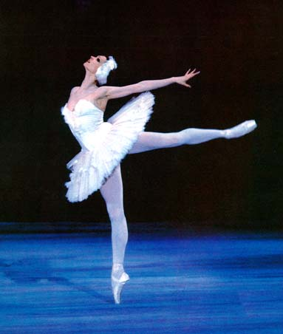



Slide 16
Помилки у виборі професії
- Упереджене ставлення до будь-якого виду професійної діяльності
- Вибір професії “ за компанію ”
- Захопленість тільки зовнішньою стороною професії
- Застарілі уявлення про характер праці, про особливості тієї чи іншої професії
- Відсутність знань про свої можливості, здібності, особливості характеру п

